Slide 1

Η γυναίκα στον αθλητισμό
Μαντώ Καβουράκη
Α1
Ευαγγελική Σχολή

Slide 2
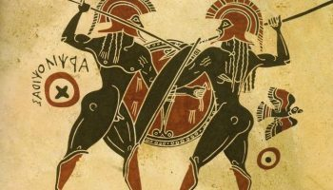
Άθληση των γυναικών στην αρχαιότητα
Στα ιστορικά χρόνια η άθληση των γυναικών, κυρίως στην Σπάρτη και στην Κρήτη, αποτελούσε μέρος της αγωγής τους, όπως ακριβώς και των αγοριών. Αυτό βεβαιώνουν και οι πολυάριθμες παραστάσεις σε αγγεία κλασσικών χρόνων, με σκηνές παλαίστρας, όπου εικονίζονται και κορίτσια να γυμνάζονται .

Slide 3
Θέση της γυναίκας στον αθλητισμό παλαιότερα
Είναι γεγονός ότι τα δύο φύλα είχαν άνιση μεταχείριση σε όλη τη διάρκεια της ιστορικής διαδρομής του ανθρώπινου γένους. Στο παρελθόν οι γυναίκες δεν συμμετείχαν στον αθλητισμό . Η πρόοδος των γυναικών στον τομέα αυτό ήταν αργή , αφού ο αθλητισμός υπήρξε πάντα προνομιακό πεδίο δράσης των ανδρών.

Slide 4
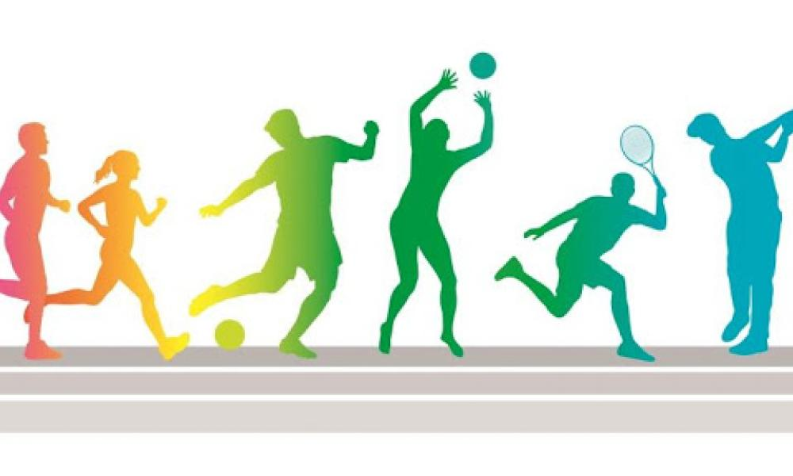
Ολυμπιακοί Αγώνες – Γυναίκες
Στους Ολυμπιακούς Αγώνες της αρχαιότητας , οι θρησκευτικές πεποιθήσεις δεν επέτρεπαν στις γυναίκες να συμμετέχουν. Δε μπορούσαν ούτε καν να εισέλθουν στους χώρους τελετής των αγώνων ή το στάδιο, ως απλοί θεατές.

Slide 5

Εξαίρεση Γυναίκα –θεατής στους Ολυμπιακούς Αγώνες
Η Ροδίτισσα Καλλιπάτειρα, κόρη του Ολυμπιονίκη Διαγόρα, η οποία μεταμφιέστηκε το 404 π.Χ. σε γυμναστή προκειμένου να συνοδεύσει το γιο της Πεισίδορο στους Αγώνες. Ο γιος της τιμώντας την οικογενειακή παράδοση των Ολυμπιονικών, απέσπασε τη νίκη.
Ο ενθουσιασμός όμως της Καλλιπάτειρας, πρόδωσε το φύλο της. Δεν τιμωρήθηκε όμως σύμφωνα με τα προβλεπόμενα, λόγω της δοξασμένης στους Αγώνες γενιάς της, αλλά έγινε αιτία να θεσπιστεί από τότε κανονισμός που υποχρέωνε τους γυμναστές να εισέρχονται γυμνοί στο Στάδιο

Slide 6
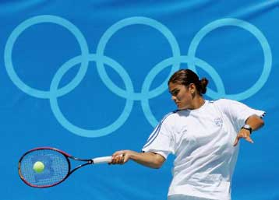
Ολυμπιακοί Αγώνες – Πότε πήραν μέρος οι γυναίκες ;
Στους Ολυμπιακούς οι γυναίκες συμμετείχαν από το 1928 και μετά, ενώ αρκετά αγωνίσματα όπως η σφυροβολία, το τριπλούν, οι μεγάλες αποστάσεις , άργησαν αρκετά να μπουν στο πρόγραμμα. Έτσι, σταδιακά έφτασαν να συμμετέχουν πια οι γυναίκες σε σχεδόν σε όλα τα αγωνίσματα.

Slide 7
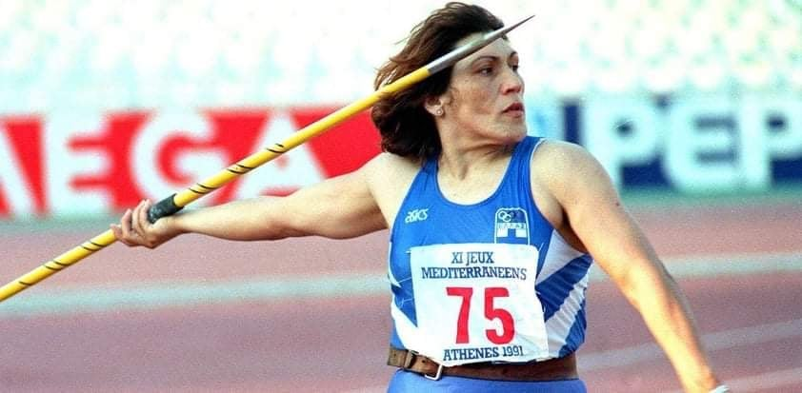
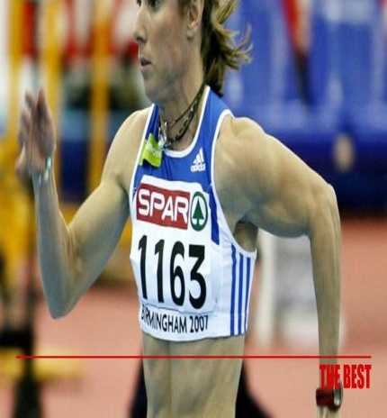
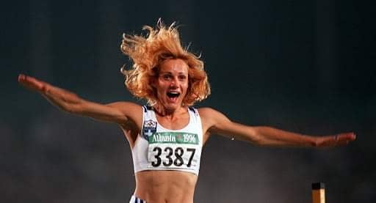
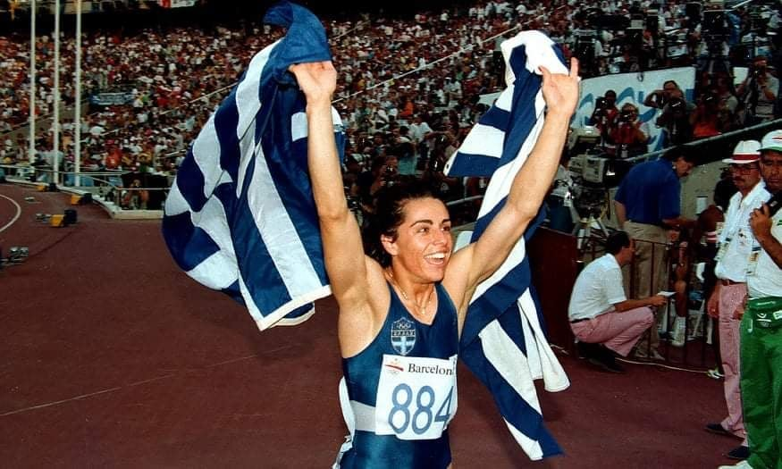
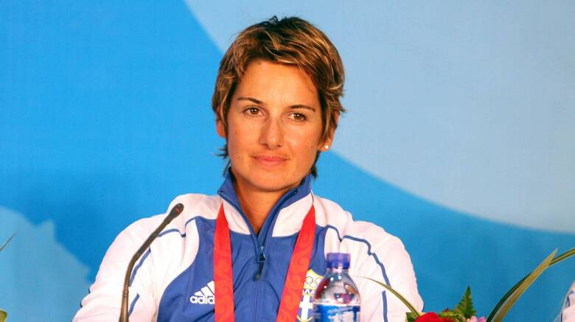
Σπουδαίες γυναίκες στον αθλητικό χώρο
Κάποιες από τις σπουδαιότερες γυναίκες αθλήτριες στην Ελλάδα είναι : η Άννα Βερούλη που διακρίθηκε στο ακόντιο, όπως και η Σοφία Σακοράφα.
Ακόμα , η Νίκη Μπακογιάννη που διακρίθηκε στο ύψος ,η Βούλα Πατουλίδου στα εμπόδια , η Σοφία Μπεκατώρου στην ιστιοπλοΐα και η Κατερίνα Θάνου στον δρόμο ταχύτητας.

Slide 8

Παγκόσμια ημέρα γυναίκας στον αθλητισμό
Η Παγκόσμια Ημέρα της Γυναίκας γιορτάζεται κάθε χρόνο στις 8 Μαρτίου και κάθε χρόνο διοργανώνονται ποικίλες εκδηλώσεις, αθλητικές και μη.

Slide 9
ΠΗΓΕΣ
https://amitos.library.uop.gr/xmlui/bitstream/handle/123456789/2742/Grypari%20full%20text%20MDE.pdf?sequence=1&isAllowed=y
http://avlonitou.gr
https://www.timed.gr/

